Slide 1
A IMPORTÂNCIA DO PLANEJAMENTO DA AULA
Programa MAIS UM POUCO
Formação para Escola Dominical
Telma Cezar S. Martins,
Redatora Coleção Bem-te-vi

Slide 2
Planejar é preciso!
Para que sua aula seja significativa e, de fato, o conteúdo se aproxime das crianças e pré-adolescentes é importante dedicar tempo para o planejamento das aulas.

Slide 3
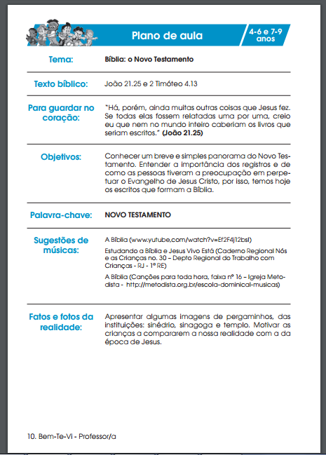
Bem-te-vi professor/a
A Revista do/a professor/a contém Planos de Aula, que contribuem para o seu planejamento. As atividades, dinâmicas e diferentes metodologias para contar as histórias tornam as aulas mais criativas e significativas.

Slide 4
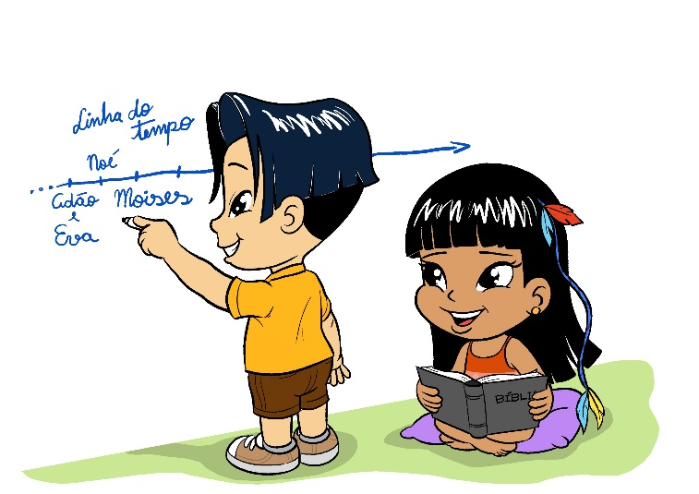
O/a educador/a é quem deve planejar as aulas de acordo com sua realidade. É importante, conhecer as habilidades, competências e dificuldades da sua turma.

Slide 5
Preparando-se para contar histórias
Histórias Bíblicas ou outras histórias devem ser bem narradas, por isso, é importante que antes de contar as histórias, você leia o texto várias vezes.

Slide 6
Preparando-se para contar histórias
Toda história apresenta uma sequência narrativa: tempo, espaço, ambiente, personagens, apresentação do problema, desenvolvimento, clímax, final e fechamento.
Ao fazer a leitura da história destaque do texto essas oitos partes, isso facilitará o seu estudo e memorização.
www.infoescola.com/redacao/narracao/

Slide 7
Sugestões para o momento da história
Programa MAIS UM POUCO
Formação para Escola Dominical
Rosiléia Flausino Dias Araújo
Redatora da Coleção Bem-te-vi

Slide 8
Despertar a curiosidade das crianças
Sugestões para ganhar a atenção das crianças

Slide 9
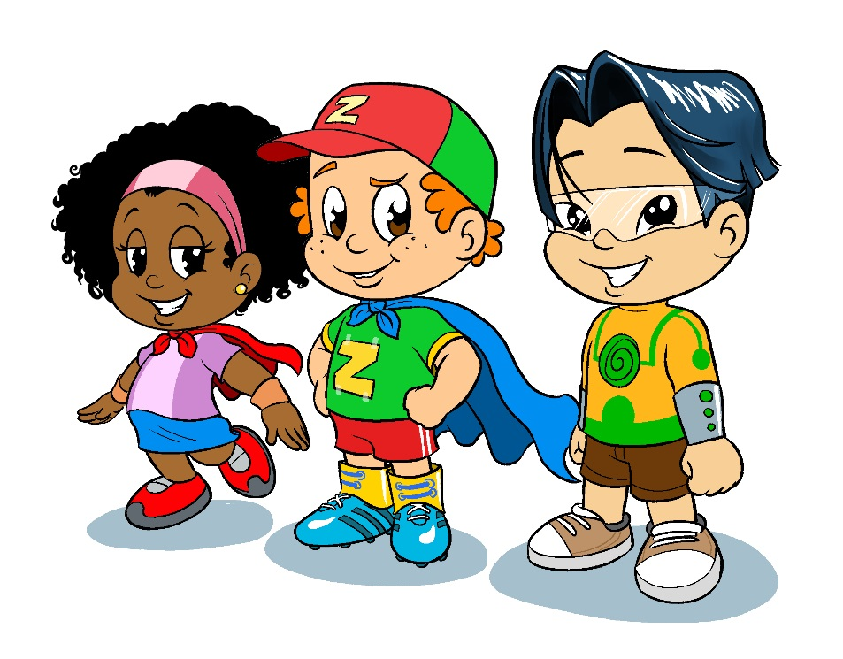
1.EXPLORE OS SENTIDOS
TATO, PALADAR, VISÃO, AUDIÇÃO, OLFATO

Slide 10
1.EXPLORE OS SENTIDOS
Utilize objetos que as crianças possam visualizar, tocar, apalpar (talvez dentro de um caixa escura ou fechada), saborear, cheirar etc.
Exemplo: na história da mulher que unge os pés de Jesus (Lucas 7.36-50), pode passar um óleo (infantil) nos pés das crianças ou nas mãos para elas sentirem o toque delicado do óleo e pensarem sobre o que Jesus pode ter sentido.

Slide 11
2.CAIXA SURPRESA
Montar uma caixa com objetos relacionados a história: ir tirando os objetos à medida que conta a história, relacionando-os com a parte da história que você está contando. No final, pode distribuir os objetos entre as crianças para que eles recontem a história utilizando os objetos ou mostrar o objeto e perguntar sobre qual parte da história ele faz parte.

Slide 12
3.MUDAR E ACRESCENTAR
Altere a disposição da sala: Acrescente objetos que possam despertar a curiosidade ou coloque desenhos relacionados a história, porém, incompletos, faltando partes, para serem acrescentadas durante a narração.

Slide 13
4.CONVIDADOS ESPECIAIS
Convide alguém da igreja que tenha algum talento, como: pintar, tocar um instrumento musical, dramatizar, para participar da narração da história. Um desenhista, pode ir fazendo desenhos à medida que a história está sendo contada ou lida. Um instrumentista pode fazer sonoplastia, ou até mesmo alguém para se vestir como o/a personagem da história que pode participar da narrativa ou ser entrevistado pelas crianças. Aproveite bem as histórias descritas de forma poética, das Revistas das crianças.

Slide 14
Sugestões para o momento da música
Programa MAIS UM POUCO
Formação para Escola Dominical
Neusa Cezar da Silva
Educadora, Regente de coro infanto-juvenil. Escritora e revisora das revistas Bem-te-vi

Slide 15
A música presente na sala de aula
Ao planejar a aula é importante que se tenha em mente que a música é um ótimo recurso, pois faz parte da vida humana. Exerce influência em quem canta e em quem ouve: se ela comove os cantores, ela também comove as pessoas. [Nelson Mathias]

Slide 16
A música...
É uma das linguagens que as crianças utilizam desde pequenas para expressar suas emoções e suas ideias.
Favorece o desenvolvimento integral (físico, mental, emocional, espiritual, relacional), gera prazer, bons sentimentos, esperança, formação de valores para vida.

Slide 17
A música pode ser utilizada com várias intenções:
Como instrumento litúrgico, nos momentos de:
Adoração
Confissão
Louvor
Edificação
Dedicação e Envio
Benção

Slide 18
A música pode ser utilizada com várias intenções:
reforço ou fixação de algum conceito ou mensagem,
acolhida,
recreação,
aquecimento ou relaxamento

Slide 19
Dicas para o/a educador/a
Ao cantar ou ensinar músicas para as crianças:
Escolher com antecedência, carinho e critério cada música, tendo em vista o momento em que será usada e o que você quer transmitir com ela.
Selecionar letras que transmitam crenças e valores cristãos como amor, paz, fé, honestidade, justiça, inclusão, cuidado com a natureza.

Slide 20
Evitar letras com temas de guerra, luta, batalha, preconceitos, valorização do ter, poder do dinheiro, prestígio.
Letras curtas e repetitivas facilitam a aprendizagem e memorização.
Melodias agradáveis, frases musicais curtas.
Valorizar ritmos brasileiros.
Estudar bem e apropriar-se da música escolhida.

Slide 21
Com as crianças...
Contextualizar: conversar sobre a letra, explicar palavras desconhecidas, contar uma história.
Falar a letra pausadamente e no ritmo, fazer gestos, só articular as palavras.
Cantar a música ou colocar o CD para que: ouçam sem cantar, depois, articulem as palavras e por fim cantem junto.

Slide 22
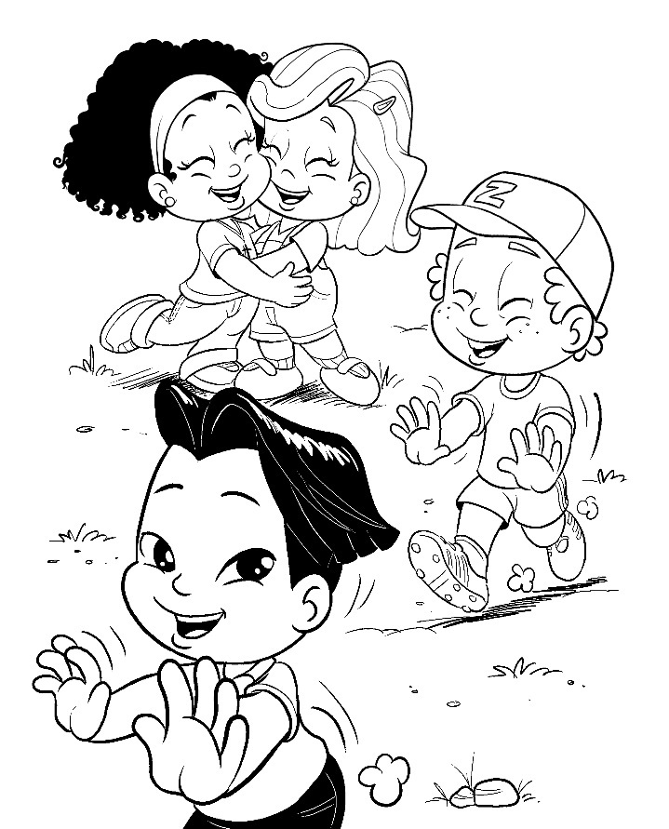
Com as crianças...
Brincar cantando ou Cantar brincando: andar, fazer roda, marcar ritmo, cantar em duplas. Cantar com prazer.

Slide 23
Sugestões de Músicas
Baixe gratuitamente as músicas sugeridas na Revista Bem-te-vi Professor/a e Bem-te-vi Crescer, na página da Escola Dominical:
http://metodista.org.br/escola-dominical-musicas

Slide 24
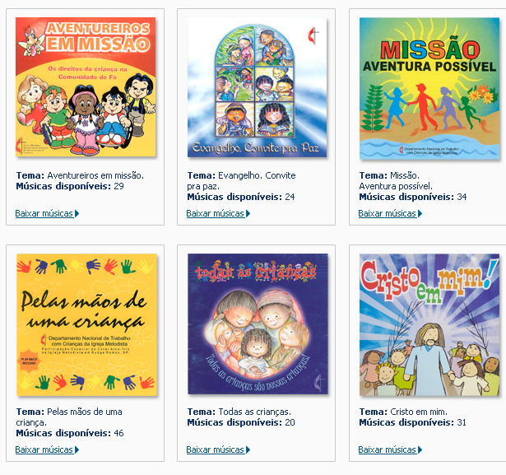

Slide 25
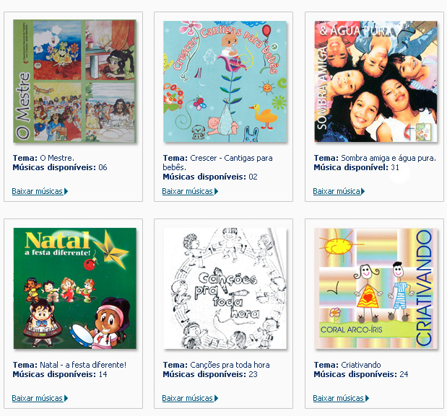
http://metodista.org.br/escola-dominical-musicas

Slide 26
Equipe de Redação das Revistas Bem-te-vi

